Slide 1
Segurança na Web
Prof. Paulo Silva

Slide 2
Segurança na Web
Módulo 01 – Fundamentos de Segurança
Módulo 02 – Serviços e Mecanismos
Módulo 03 – Assinatura e Certificados

Slide 3
Avaliação
Projeto de Sistema Seguro
  Várias atividades ao longo da disciplina
Defesa das atividades no último sábado de tarde
    Atendimento dos requisitos
    Aprofundamento\Complexidade
    Conhecimento

Slide 4
Segurança na Web
Módulo 01 – Fundamentos de Segurança

Slide 5
Roteiro
Conceitos de Segurança da Informação
Tipos de Ataques

Slide 6
Conceitos Fundamentais

Slide 7
Conceitos Básicos
Três propriedades da segurança da informação:
  Confidencialidade;
  Integridade;
  Disponibilidade;

Slide 8
Conceitos Básicos
Autenticidade:
  Prova de identidade dos elementos da transação
  Identificação X Autenticação

Slide 9
Conceitos Básicos
Autorização:
  Concessão de permissão;
  Acesso a informações ou aplicações;
  Depende da identificação e autenticação;

Slide 10
Conceitos Básicos
Irretratabilidade:
  Sinônimo de não-repúdio;
  Autor não pode negar uma transação realizada

Slide 11
Conceitos Básicos
Auditoria:
  Coleta de evidências;
  Busca a origem, o destino e os meios de tráfego da informação.

Slide 12
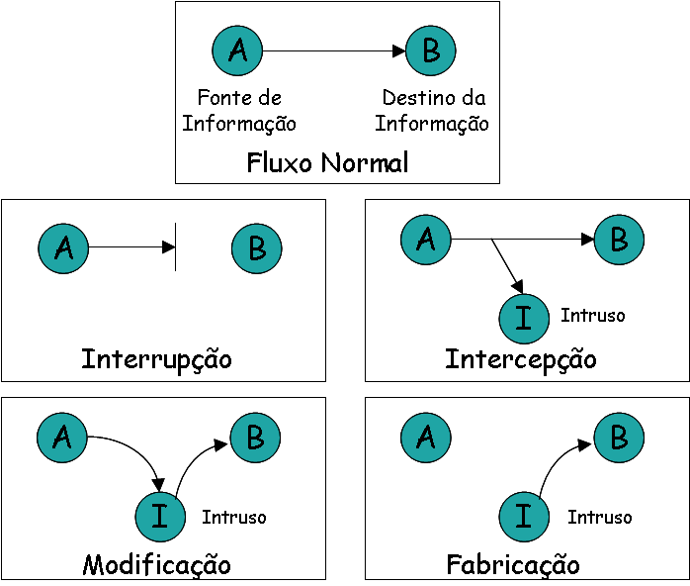
Ataques e Propriedades

Slide 13
Ataques e Propriedades
Interrupção -> disponibilidade;
Interceptação -> confidencialidade;
Modificação -> integridade;
Fabricação -> autenticação;

Slide 14
Tipos de Ataques

Slide 15
Vulnerabilidades
Os atacantes exploram vulnerabilidades!!!
Podem ser diversas:
  Configuração;
  Bug em software;
  Comportamento do usuário;
  Inerente à arquitetura
  Etc...

Slide 16

Vulnerabilidades
Bases de vulnerabilidades:
  http://www.securityfocus.com/
  http://www.sans.org/security-resources/
  http://nvd.nist.gov/
  http://cve.mitre.org/

Slide 17
Tipos de Ataque
Cavalo de Tróia:
  Programa que faz mais do que parece;
  Pode aparecer como um “jogo”
  Na verdade rouba informações ou assume o controle da máquina

Slide 18
Tipos de Ataque
Backdoors:
  Criam canais de entrada no sistemas;
  Abre uma porta TCP no sistema;
  Pode ser instalado por um cavalo de tróia;

Slide 19
Tipos de Ataque
Vírus e Worms:
  Vírus depende de hospedeiro e ação do usuário
  Worm pode se ativar e propagar sozinho

Slide 20
Tipos de Ataque
DoS e DDoS
  Atacante tenta colocar o serviço “fora do ar”.
  Pode atacar recursos como memória, CPU, HD, etc.

Slide 21
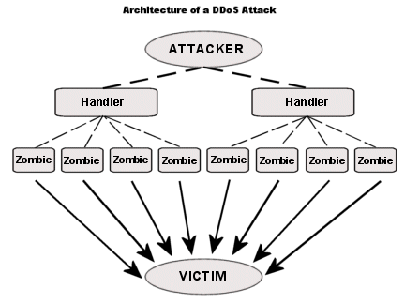
Tipos de Ataque

Slide 22
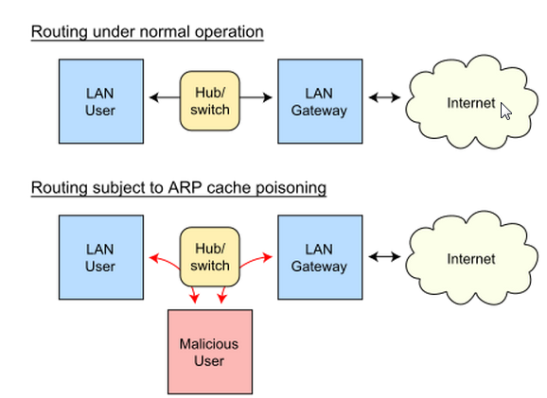
Tipos de Ataque – ARP Spoofing

Slide 23
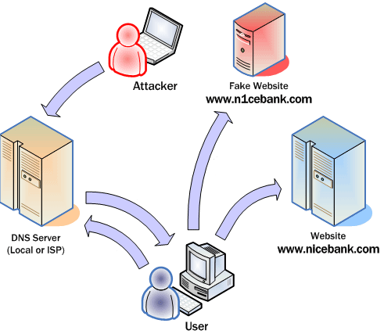
Tipos de Ataque – DNS Spoofing

Slide 24
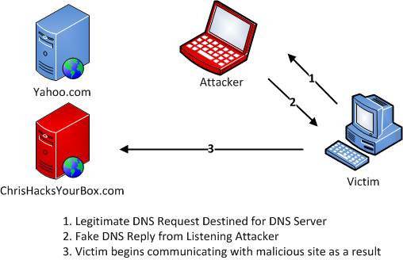
Tipos de Ataque – DNS Spoofing

Slide 25
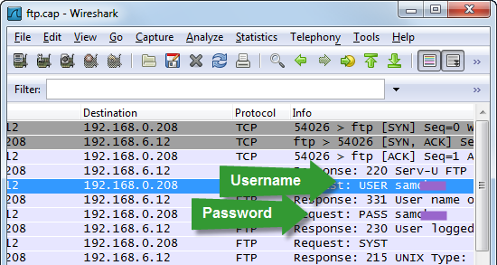
Tipos de Ataque – Sniffing

Slide 26
Tipos de Ataque
Engenharia Social
  Obtém informações importantes do usuário;
  Usa ingenuidade ou confiança;
  Telefone, e-mail, sala de bate-papo;
  Ex.: Ligação do suporte técnico solicitando informações;

Slide 27
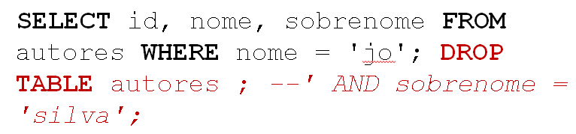


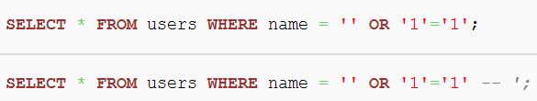
Tipo de Ataque – SQL Injection

Slide 28
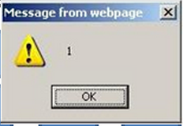

Tipos de Ataque – XSS
“SQL Injection versão web”
Passar código no lugar de texto ou parâmatros
O servidor executa o código passado
Exemplos de sites atacados http://www.xssed.com/

Slide 29
Tipos de Ataque – Scanning
É um pré-ataque para rastrear portas
Descobrir os serviços de rede disponíveis e suas vulnerabilidades
Para depois utilizar um código malicioso para invadir o sistema

Slide 30
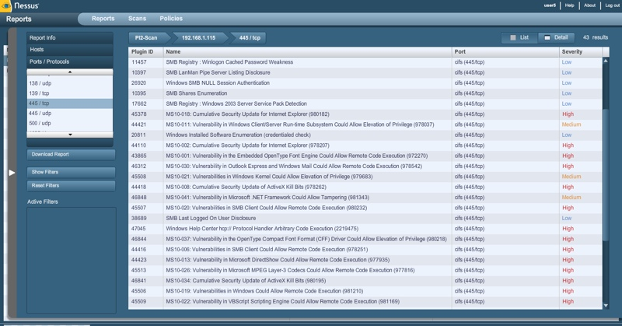
Tipos de Ataque – Scanning

Slide 31
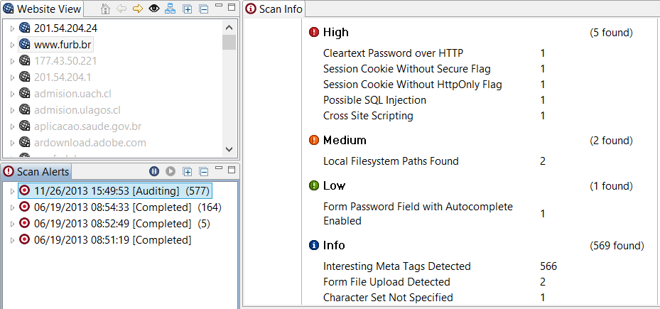
Tipos de Ataque – Scanning

Slide 32
Atividade 1 – Vulnerabilidades
Defina um tema de projeto.
Identifique pelo menos 3 vulnerabilidades CVE no ambiente de seu projeto.
Utilize ferramentas de scan:
  Ex.: http://www.t1shopper.com/tools/port-scan/
  Nessus ou Vega subgraph.com ou OpenVAS
Utilize as bases de vulnerabilidades:
  http://cve.mitre.org/

